Slide 1
統計モデル解析特論I/II
10/27/20 @リモート講義
学習診断とその適用例
林 篤裕
(名古屋工業大学
社会工学専攻
& アドミッション副オフィス長)
e-mail: hayashi.atsuhiro@nitech.ac.jp
資料掲載URL: stat.web.nitech.ac.jp/haifu/#SGU2002
Notes:
1

Slide 2
1. はじめに
スコアリング・レポート(Scoring Report)
学習診断 (Learning Diagnosis)
点数だけでなく、学習指針を受験者に返す
Rule Space Method
分類手法のひとつ : 受験者を学習進度ごとに
科学的推論能力テスト
紹介
実験、適用例
まとめと今後の展開

Slide 3
スコアリング・レポート
学習診断 (Learning Diagnosis)
点数だけでなく、学習指針を受験者に返す
近年、アメリカで注目されている
試験成績 :
得点という数値のみ
+ ==> よりきめ細かい教育
未学習単元の指摘
“次の一手”、“道しるべ” を示す
学習効果が期待できる
試験 : 指導 <===> 評価、選抜
システマティックに

Slide 4
2. Rule Space Method
解答パターンから習熟進度を判断、分類
教育評価の分野から誕生した手法
[発想]: 同じ得点 ≠ 同じ学習進度
K.Tatsuoka(1980’s): ETS、Columbia Univ.
クラスタリング手法 <=== 統計的観点
解答パターンから学習進度に基づいて
受験者を Knowledge State (KS) に分類
Knowledge State (KS)
学習進度、習得・未習得単元
受験者個々人を分類

Slide 5
Fraction Addition Items
W
X
W
W
X
X
W
X
X
X
X = incorrect response
W = correct response generated by "buggy" method (wrong idea)

Slide 6
Student 1 : When denominators are different,
two denominators are add to numerator.
(分母) (分子)
W
(correct in luckily)
X
W
(correct in luckily)
X
Student 2 : When denominators are different,
the whole part are forgotten.
X

Slide 7
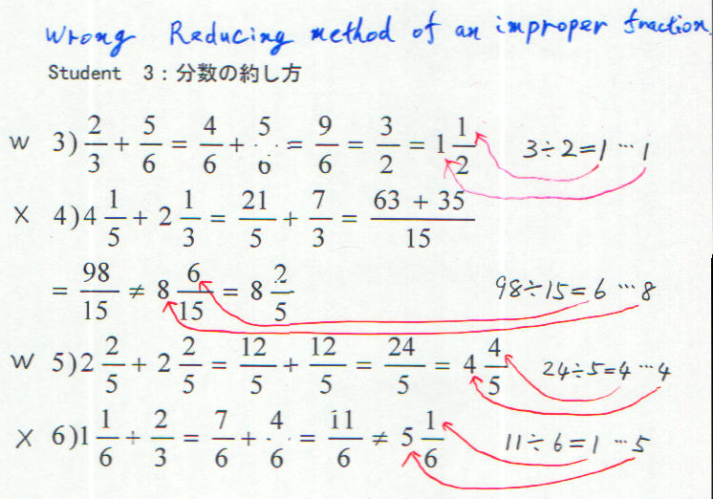
Student 3 : Wrong reducing method of an improper fraction.
(correct in luckily)
W
X
(correct in luckily)
W
X
Only if “quotient = remainder”
(商) (剰余)

Slide 8
Rule Space Method (RSM)
道具立て
個々の問題(Item、設問、項目)
受験者の解答パターン(Item Response Pattern)
最小の単元セット(Attribute)
関係を示す行列(Incidence Matrix, Item-Attribute Matrix, Q-Matrix)
実例
入力 : Item、Attribute、Incidence Matrix
出力 : Knowledge State (KS)

Slide 9
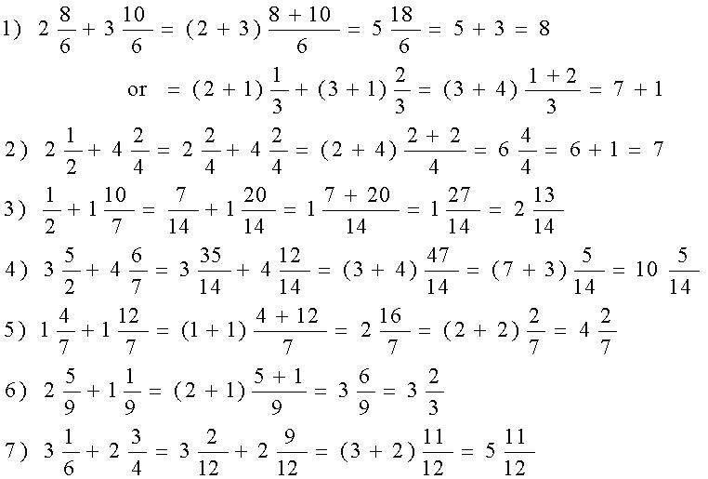
Items

Slide 10
(公約数)
(約分)

Slide 11
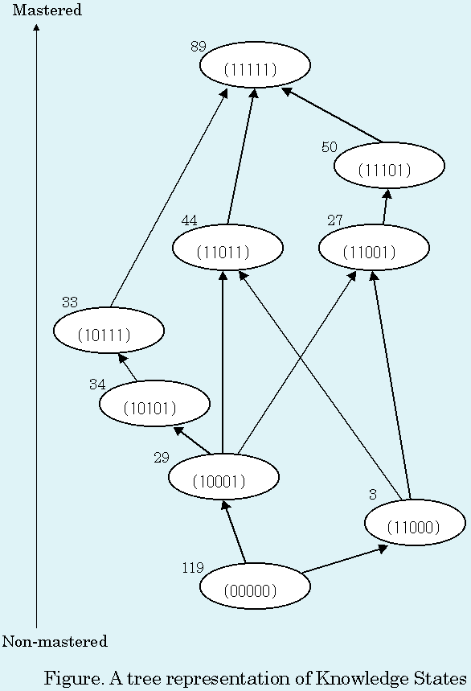
A Result of RSM
Attributes
A1 : Separate the whole part from the fraction part when a≠0 or d≠0
A2 : Get the common denominator(CD) when c≠f
A3 : Convert the fraction part before getting CD
A4 : Reduce the fraction part before getting CD
A5 : Answer to be simplified
合計:428名
Notes:
Respectively

Slide 12
Rule Space Method (RSM)
Knowledge State (KS)に分類
解答パターンを元に : 学習進度、習得・未習得単元
受験者個々人を分類
階層関係
どの位置(ステージ)に現在立っているか?
今後どのような方向に進めば良いか?
絡み合った Attribute
解答パターンの把握:思考方法、習得技量
別解
問題分析がキーポイント : “Attribute”

Slide 13
3. 科学的推論能力テスト
科学的推論能力テスト
Science Reasoning Test (SR-Test)
受験者の問題解決特性を把握する試験
提示された資料を元に読み解いて 問題解決を行うタイプの試験 <====> 従来の学科目試験

Slide 14
SR-Testの設問
科学的思考を用いて辿り着くこと
提供された情報をもとに 関連する概念を発見・把握し、理解
提示された情報と各自で引き出した結論
明らかになった仮説
批判的に吟味する必要性も
事実を知っているかということよりも、提示された情報から科学的論理思考を 行う能力があるかどうかを測る

Slide 15
4. 実験方法
SR-Testの一つの版を利用、日本語版
286名の大学 1年生、45分間で解答
7つの Passage (総設問数 40)
割り付け
属性に注意しながらなるべく均等になるように
Passage提示順

Slide 16
表2.各Passageの取り扱っている題材
X
問題分析(Task Analysis)
Passage 3は除外 : 思考過程が他と異質
Item数 : 40 ==> 35
平均:29.6
Notes:
正答数分布 : やや右に片寄った分布

Slide 17
4. RSMに適用
Knowledge Stateを求めてみる
適用データ
SR-Test の日本語バージョン
286名分の項目反応パターン
Item数 : 35
Attribute数 : 当初 約80 (Passage 3は除外)
まずは部分的に : Passage 1,2,4
Item数 : 18
Attribute数 : 12 <== 当初約25

Slide 18
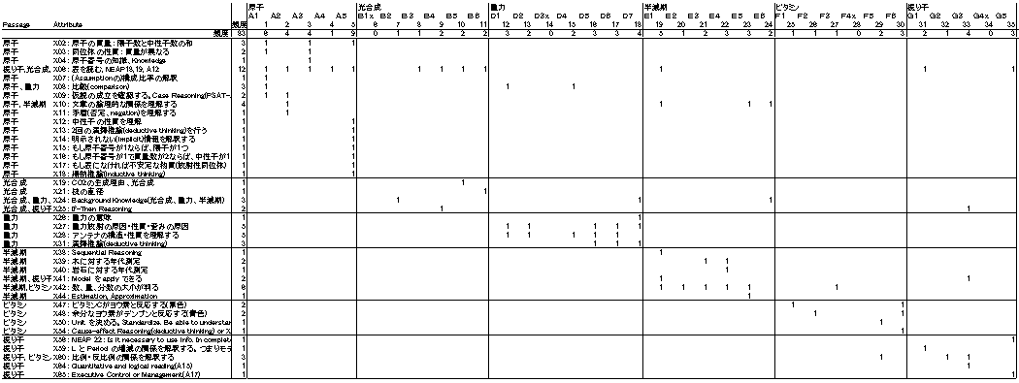
An example of Incidence Matrix
Task Analysis : Attributeの抽出
Extraction of Attribute, refining
Domain Expert of these subject, teacher
筆記式での解答例も参考に

Slide 19
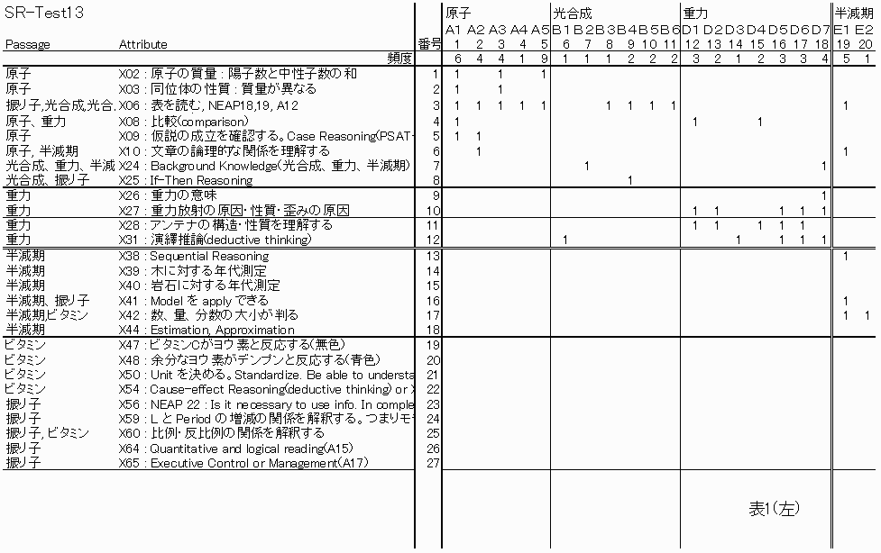

Slide 20
Working with figures, tables and graphs
Logical relation in sentences
Deductive thinking

Slide 21
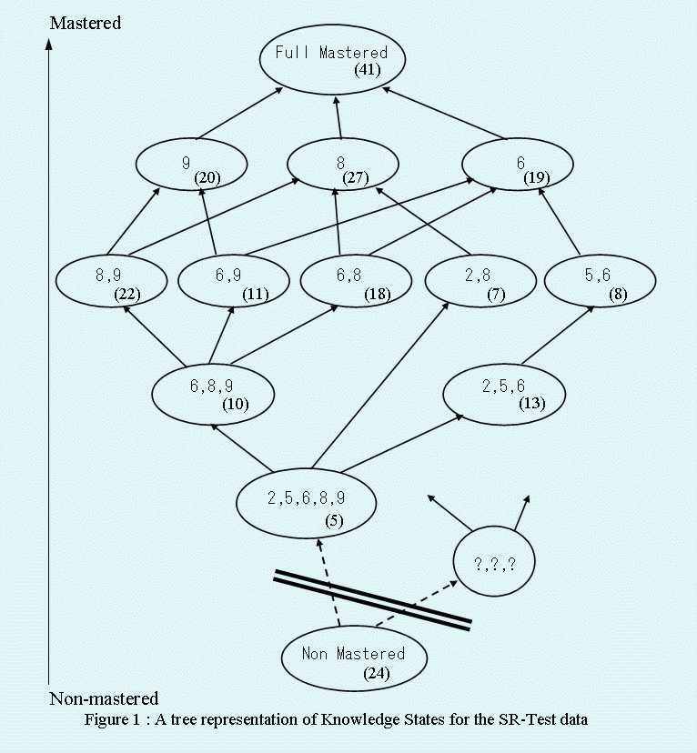
Result of RSM for SR-Test
9 8 6
2 5
: 文章の論理的な関係 : 思考
: If-Then 関係 : 思考
: 「重力」の理解 : 事柄・現象
: 仮説の成立条件 : 思考
: 「同位体」の理解 : 事柄・現象
286名中225名(78.7%)
Notes:
Total : 225, 225/286=78.7%

Slide 22
Rule Space Method (RSM)
SR-Testに対する解釈例
解答するための3つのキーポイント
文章の論理的な関係 [6] : 思考
If-Then 関係 [8] : 思考
「重力」の理解 [9] : 事柄・現象
副次的なポイント
仮説の成立条件 [5] : 思考
「同位体」の理解 [2] : 事柄・現象
分類結果の妥当性
クラスター毎の被験者の特性
項目反応パターン

Slide 23
Rule Space Method (RSM)
Attribute の重要性
問題分析(Task Analysis)
Attribute の抽出作業
試験問題に精通した専門家
教員、ドメイン・エキスパート
大掛かりな作業 : 行きつ、戻りつ。精錬。
RSM の有用性の可否を握る。核心。
Knowledge State (KS)の特性に強く影響する。

Slide 24
5. まとめ
RSMの紹介
クラスタリング手法
学習進度に基づいて
適用例 : SR-Test
関連トピック
Facet Theory
POSA (Partial Order Scalogram Analysis)
学習診断実現に向けて
理論的、システム的
今後の展開 : 有用性の確認
結果の吟味
Attributeの再精煉?
全体の Items に対して適用
基礎的学力試験
他の Items にも適用
Attribute
問題分析(Task Analysis)
効率的な抽出方法の開発
精煉方法、ノウハウ
機械学習との関係は?

